Slide 1
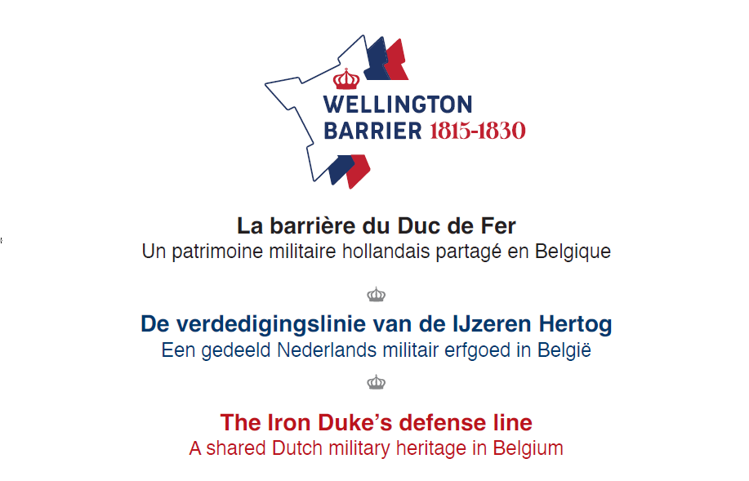
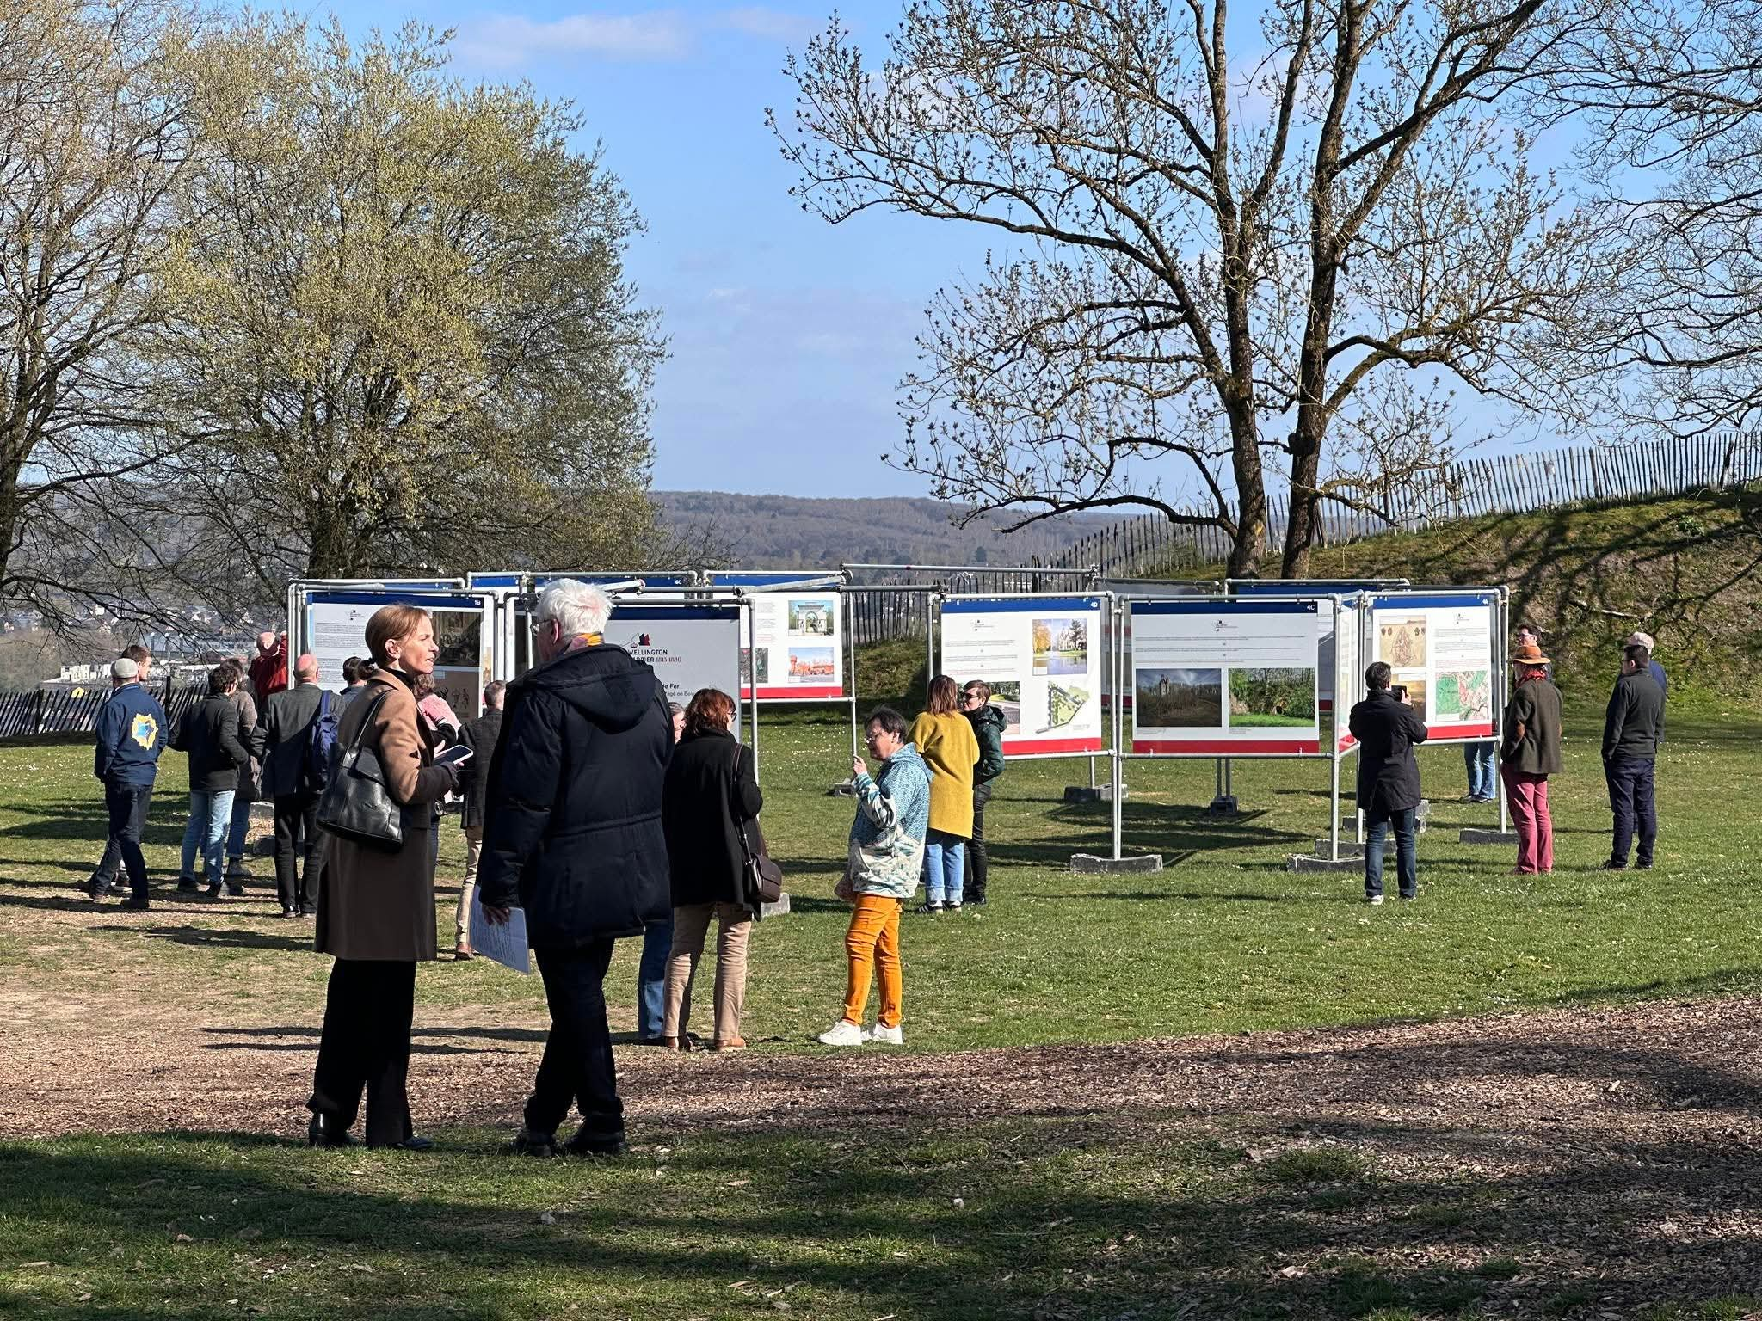
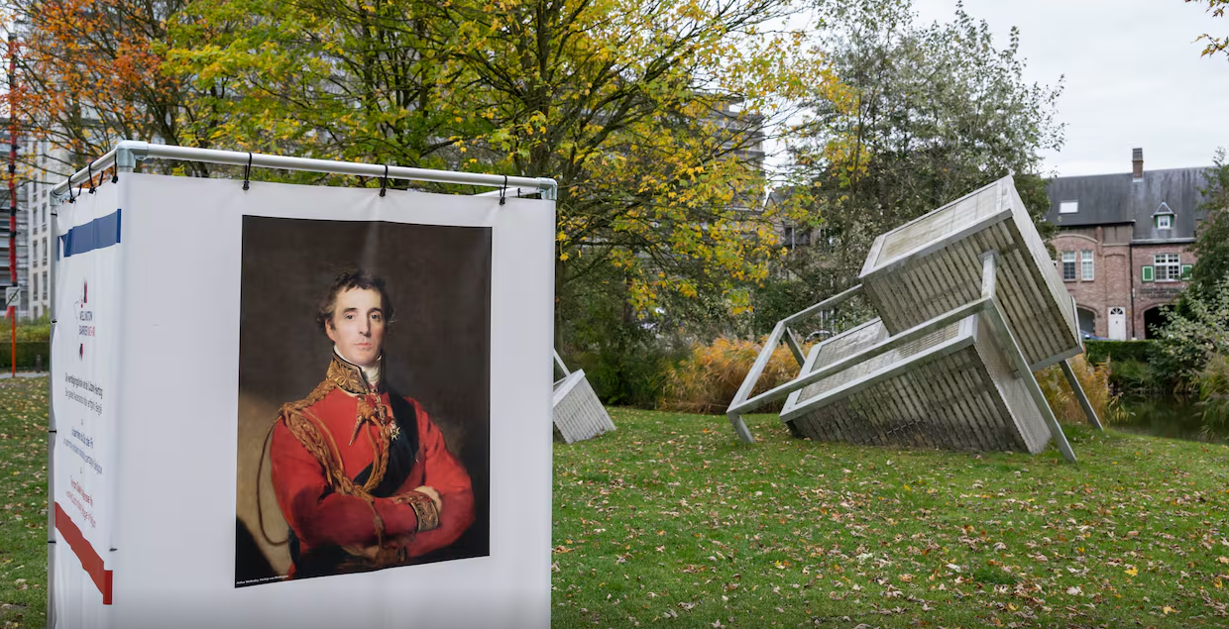
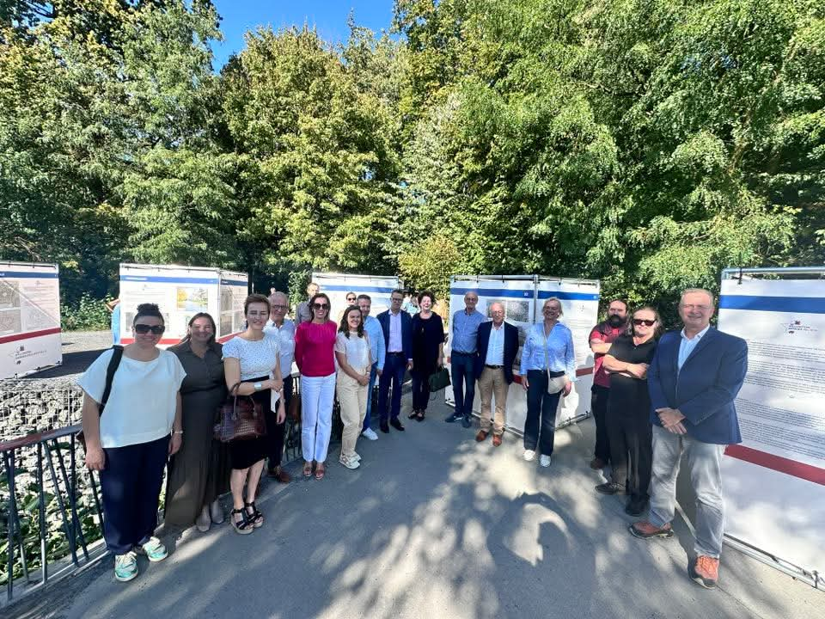








Cette exposition itinérante sur la barrière Wellington fait partie de la «Wellington Barrier City Collaboration» (WBSC).
Ce projet a été créé en collaboration avec EFFORTS Europe et ses villes-membres de Dendermonde, Menen, Mons, Namur, Oudenaarde et Philippeville.

Slide 2
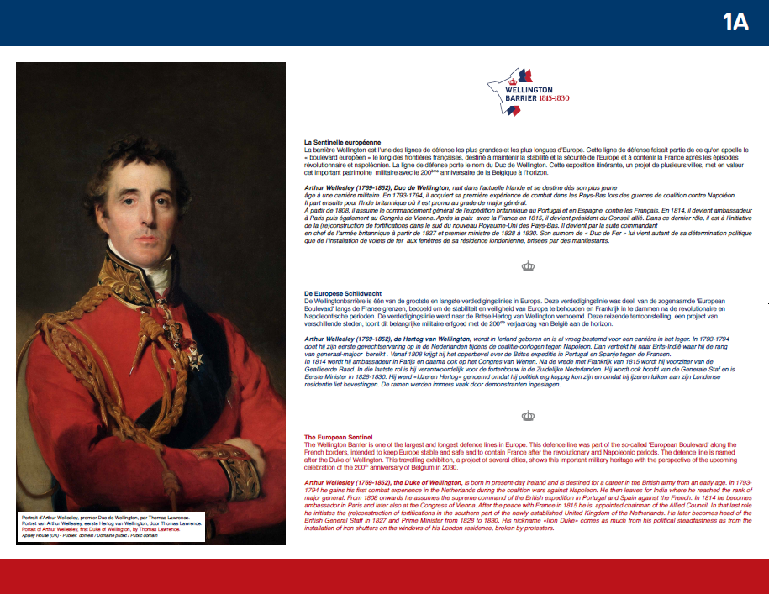
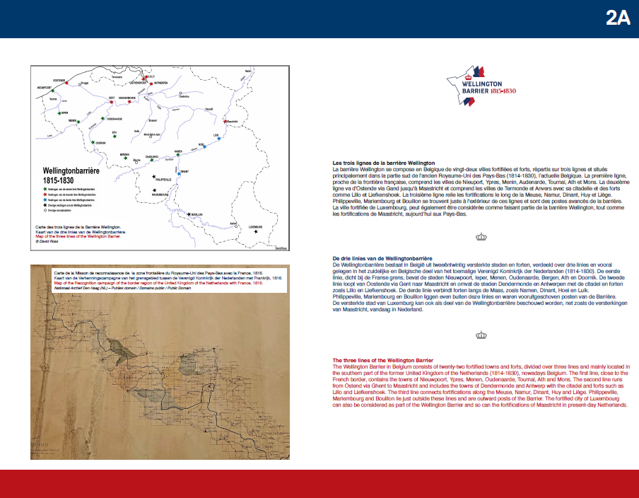
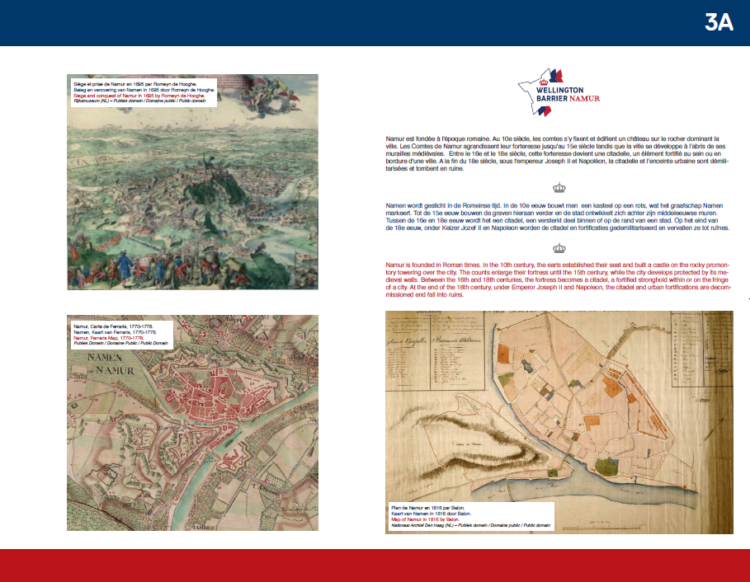
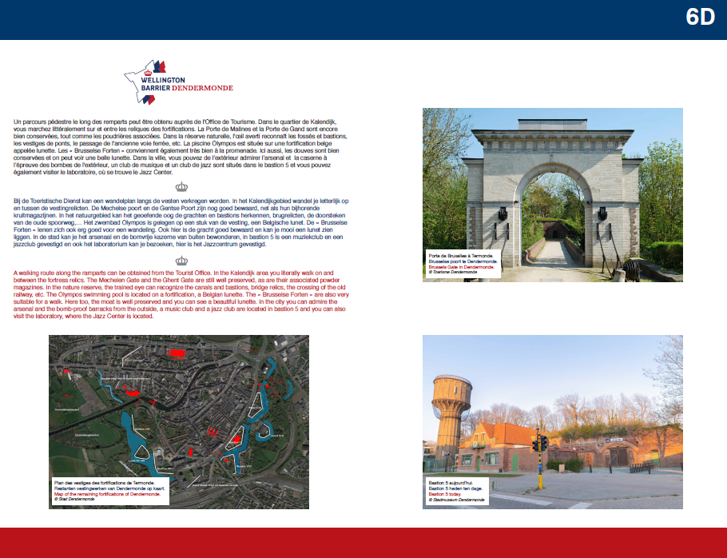
Le contexte et l’historique général de la barrière y est présenté, suivi de sections consacrées à chacune des 6 villes partenaires du projet.
Le projet d'exposition est ouvert à toutes les villes qui faisaient partie de la barrière historique de Wellington.
Merci à Raf, Dennis, Eva, Carolien, Marc, Guillaume, Corentin, David, Dominique, Johan, ainsi qu’aux équipes de terrain de chaque ville partenaire.

